Slide 1
Working Group Meeting Maribor, 3th December 2013
Preparation and Implementation of Pilot Projects (CZE)
SCHP ČR – Ústí Region – ZCHFP SR
DEKRA Automobil a.s. – University of Žilina
+ Partners of the project

Slide 2



Pilot Project Corridor
PP4: Germany – Czech Republic – Slovak Republic – Ukraine – Russia
Association of Chemical Industry CZ
&
Usti Region
&
Association of Chemical
and Pharmaceutical Industry SR

Slide 3
Pilot Tracing
Germany – Czech Republic – Slovakia – Ukraine, including a combination of road and railway transport (pilot project is ongoing) 2) Germany – Czech Republic – Slovakia – Ukraine including inland waterway transport on the Elbe (pilot project has been kicked off) 3) Slovakia – Russia (pilot project is in the pipeline)

Slide 4
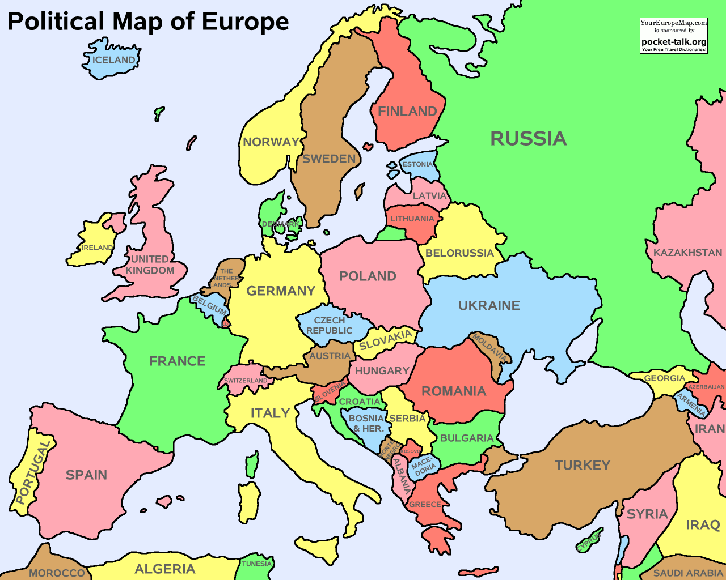
Pilot Tracing

Slide 5
Partners of Project
DEKRA Automobil PLC
LC Lauterbach Spedition – GmbH
LC Sokotrans Inc.
LC Slovaktrans Inc.
LEVEL Inc.
METRANS, PLC
ČSPL, PLC
Trans-Sped-Consult Inc.

Slide 6
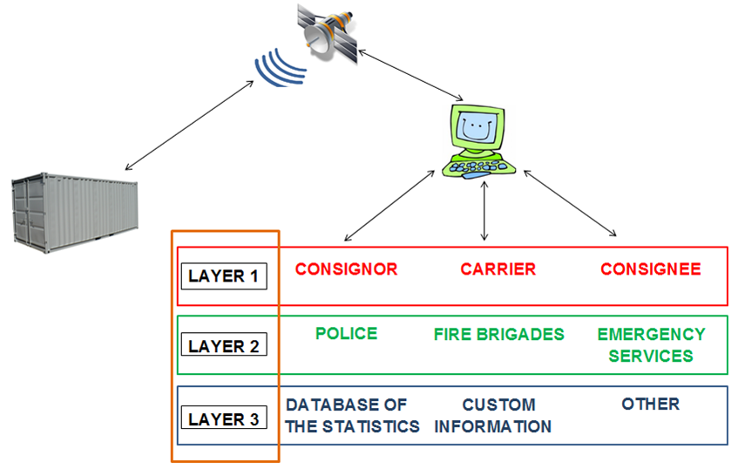
Pilot project T&T

Slide 7
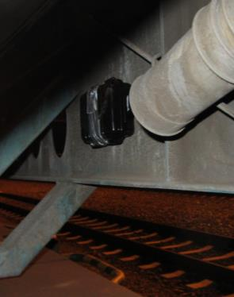
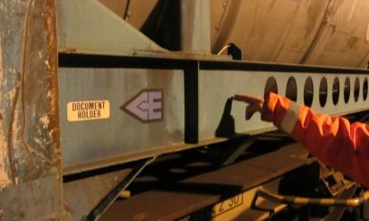
Trace 1
Germany, Duisburg – Czech Republic – Slovak Republic – Ukraine, Kalush (road and railway transport)
Beginning: 30th October 2013
Finish: 19th November 2013

Slide 8

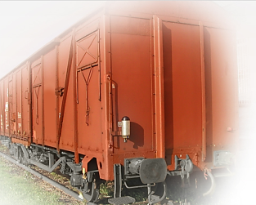
On Board Unit
Selected OBU:
GC 007 400B by the company LEVEL, Inc
the transport unit position is sent at 8-minute intervals
In the meantime it is completely
idle (it does not know “where
it is located”).

Slide 9
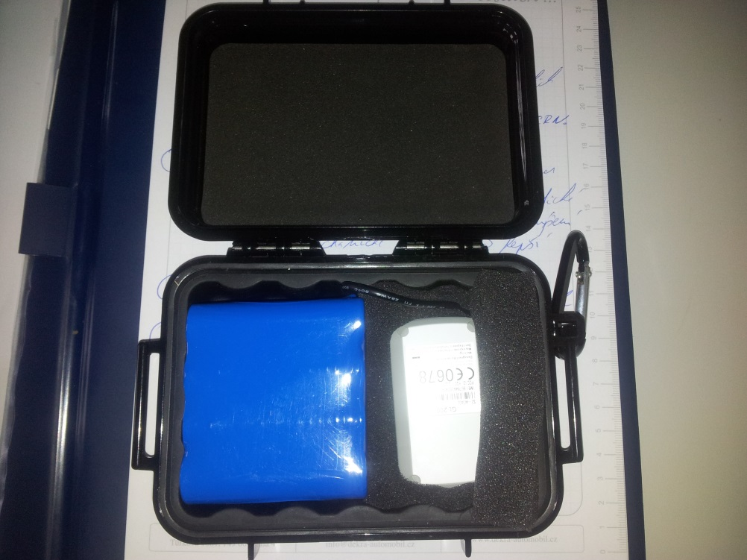
On Board Unit
Personal tracker (with its own battery) and batteries
Waterproof box
Affixed by means
of magnets

Slide 10
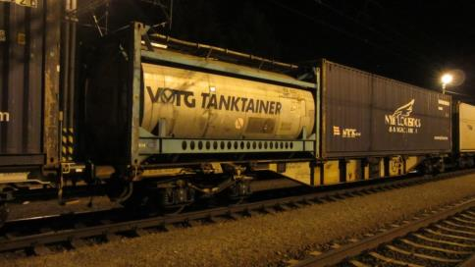
Container
- Tank container carrying the safe substance
The haulage is ensured by company Lauterbach Speditions – GmbH
Container number:
PCVU 125633-1

Slide 11
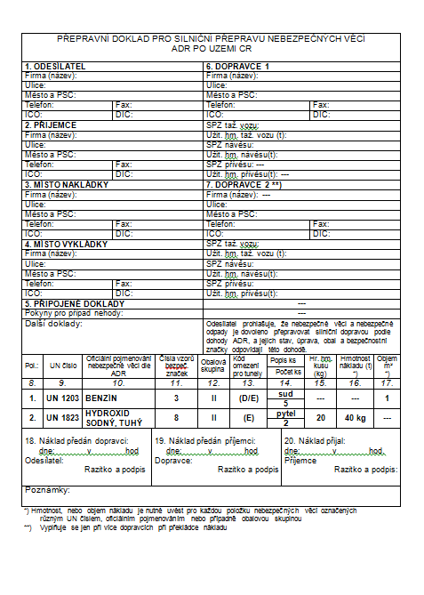
Monitoring
CZE: 2 applications (data sharing) – Positrex, DEKRA
Positrex: relevant data of the transport
(location, log book, speed of unit,
battery status, statistics, geofencing…)
DEKRA: generating of transport
document according to ADR, RID, ADN
(elimination of work duplication) +
recording position

Slide 12
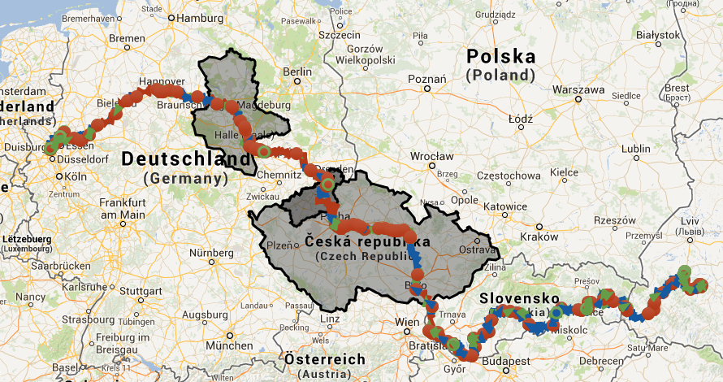
Trace 1 – Application Positrex

Slide 13
Trace 1 – Application Positrex
The map in the Positrex application shows:
direction of the movement OBU
speed of the OBU movement
Coloured arrows = position points, depicting the travel direction, and containing date, time, position and speed. The colour of the arrow represents the speed under 50, under 90, under 130 and over 130 km/h.
Full green point = commencement of the journey;
Red point = end of the journey;
Green blank point = speed which is lower than 4 km/h.

Slide 14
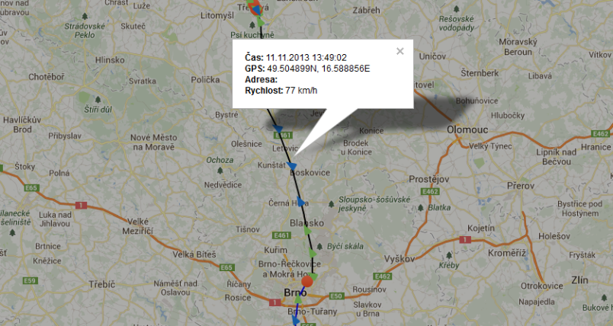
Trace 1 – Application Positrex

Slide 15
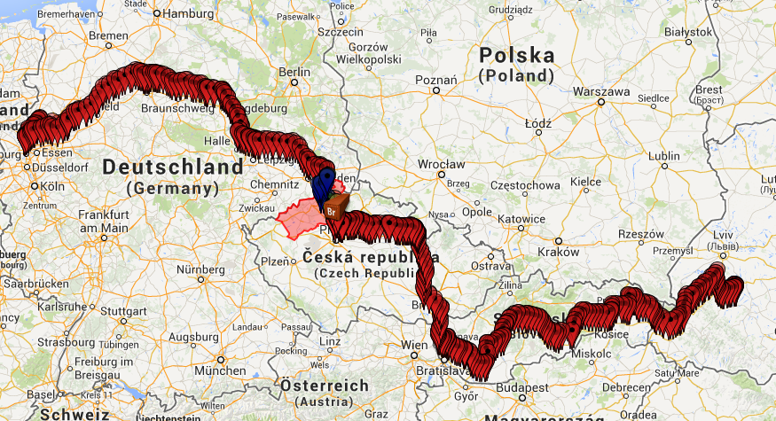
Trace 1 – application DEKRA

Slide 16
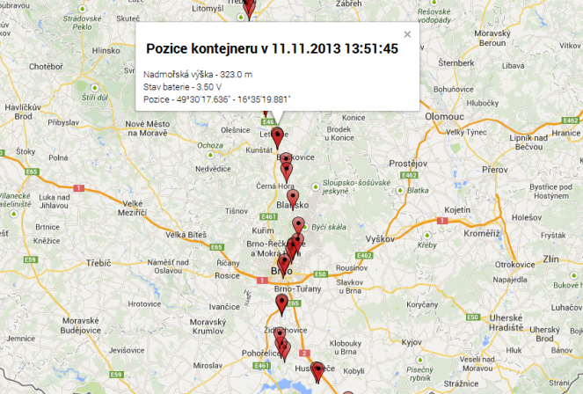
Trace 1 – application DEKRA

Slide 17
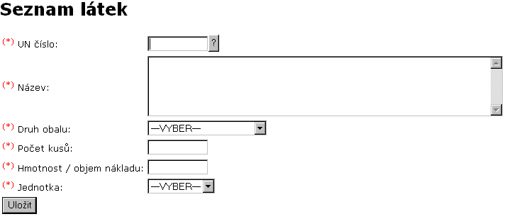
Application DEKRA

Slide 18
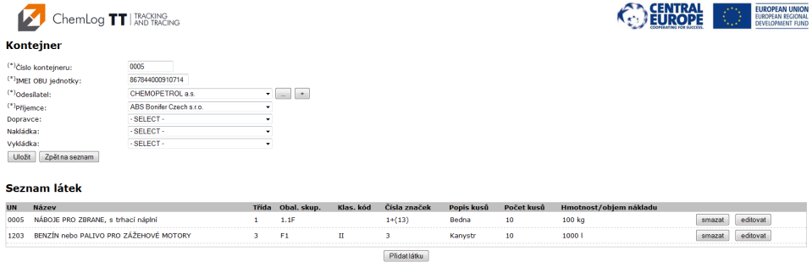
Application DEKRA
Record according to ADR: UN 1203, PETROL, 3, II, (D/E)

Slide 19
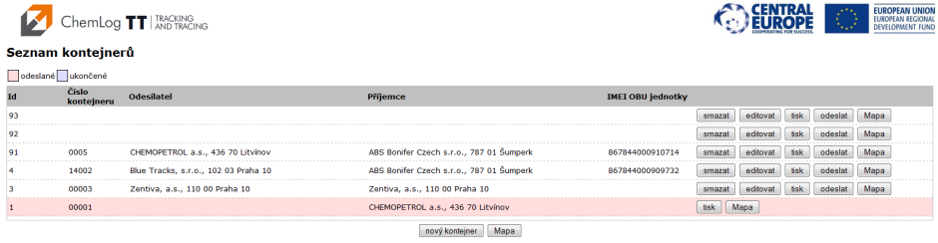
Application DEKRA
Printing
Map

Slide 20
Application Positrex + DEKRA
Basic possibilities for creating of trace summary:
Movement between two points
Waiting time (terminal, unloading)
Geofencing – borderline (specific places)
Movement in each day
Total and partial kilometers (day, week)
Various alerts – for example standing still for more than one day
Other

Slide 21
Application Positrex + DEKRA
3. GEOFENCING
2. WAITING TIME – terminál, unloading
1.TERMINAL PRAHA - KOŠICE

Slide 22
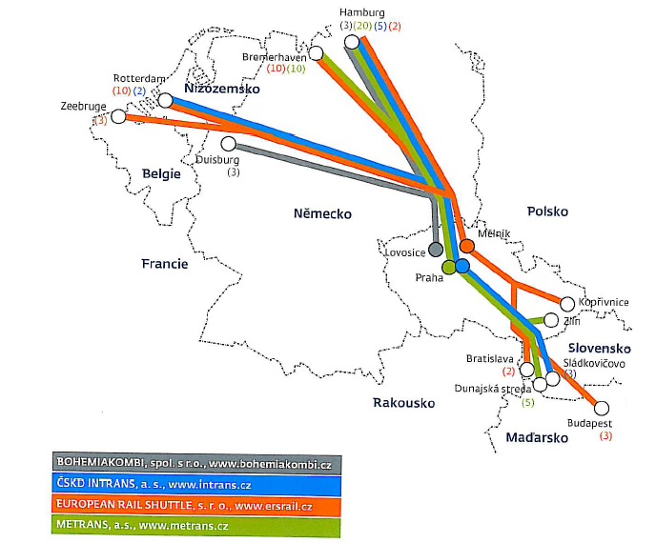
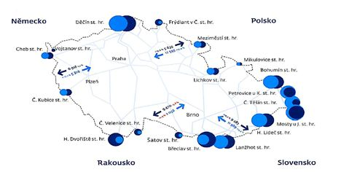
Application Positrex + DEKRA

Slide 23
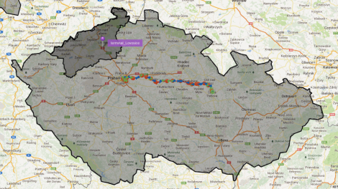
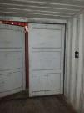
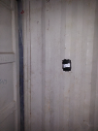
Terminal METRANS
Prague Uhříněves – Česká Třebová
The major container terminals are usually connected to distribution centers, where the entire consignment split into smaller (or vice versa) and distributed.
2. The simulation demonstrated that in the 20´ ISO container is possible to track partial dangerous consignment to final consignee.

Slide 24
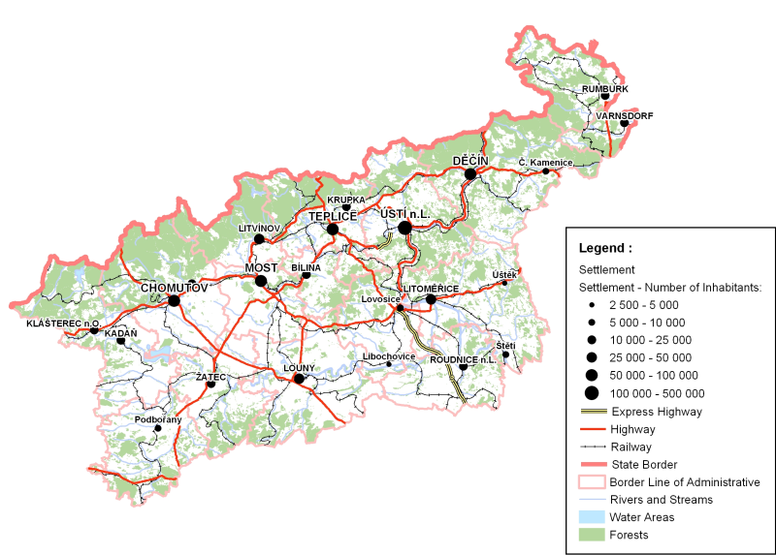





Ústí Region
Pilot Project Implementation
Page 24
Dresden
A 17
Chemnitz
NP Česko-Saské Švýcarsko a NCA Labské pískovce
L
NCA České středohoří
Sokolov
Nürnberg
Elbe River
D 8
Prague
Notes:
Proč je Ústecký kraj v projektu? Je to křižovatka všech typů dopravních cest, je to kraj, kde jsou soustředěny velké chemické podniky a je to kraj s rozlehlými chráněnými přírodními oblastmi. Tato kombinace vede veřejnou správu k tomu, aby se o logistiku nebezpečných látek velmi intenzívně zajímala.

Slide 25

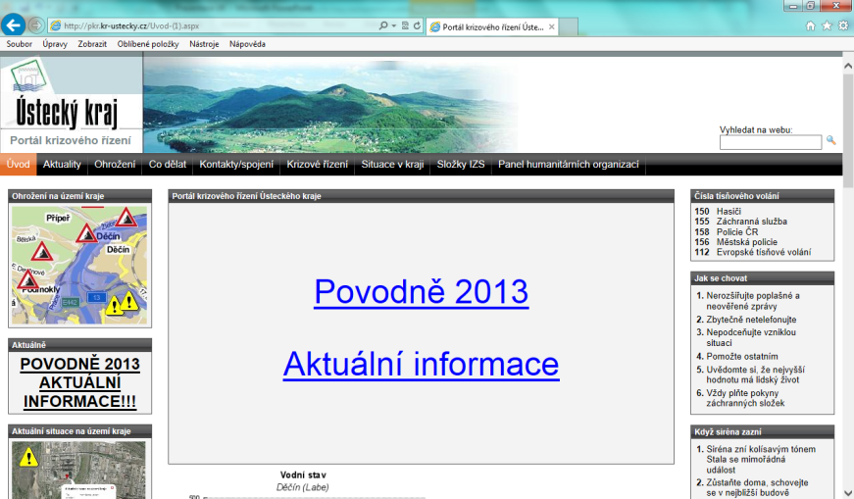

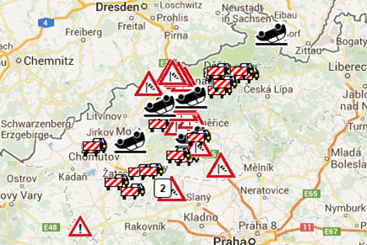
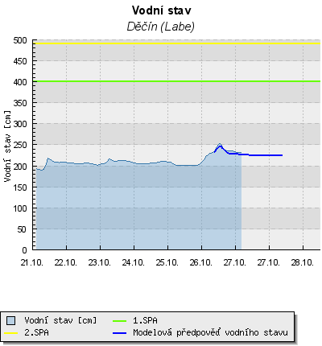
Pilot Project Implementation
Page 25
Crisis portal of Ústí Region: http://pkr.kr-ustecky.cz
L
Notes:
V rámci programu Cíl 3 /Ziel 3 byl vybudován a uveden do provozu společný česko-německý internetový portál krizového řízení pro území Saska a Ústeckého kraje, kde jsou jak okamžité informace o situaci v kraji, tak i potenciální problémy na obou stranách hranice, ale i návody, co dělat v nejrůznějších situacích. Je snaha kraje, aby výstupy z projektu ChemLog TaT byly propojeny i do tohoto portálu a sloužily tak zejména odborné, ale v určitém rozsahu i laické veřejnosti (portál má různé úrovně informací podle oprávněnosti jednotlivých uživatelů – něco jiného je určeno veřejnosti, něco jiného vidí složky záchranného systému nebo orgány krizového řízení).

Slide 26
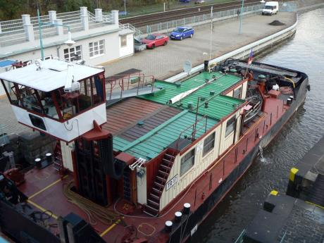
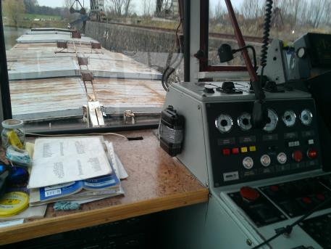
Pilot Project Implementation
Page 26
Trace 2
Mělník (CZ) – Hamburg (DE) and back to Lovosice by ship and therefrom to Slovakia and back by train on tank-container
L
Push tug TR 17
OBU attachment on wheel house of TR 17
Notes:
V současnosti není přeprava kontejnerů po české části Labe realizována, avšak v minulosti se vozilo několik desítek kontejnerů týdně a v Německu je v rámci projektu Elbe Container Linie provozována i dnes pravidelná linka mezi přístavy Riesa, Magdeburg, Aken a Hamburg, která přepravuje více než stovky kontejnerů ročně. Protože využití labské vodní cesty je v zájmu Ústeckého kraje rozhodli jsme se simulovat takovou dopravu formou odzkoušení možností OBU i při říční dopravě.

Slide 27
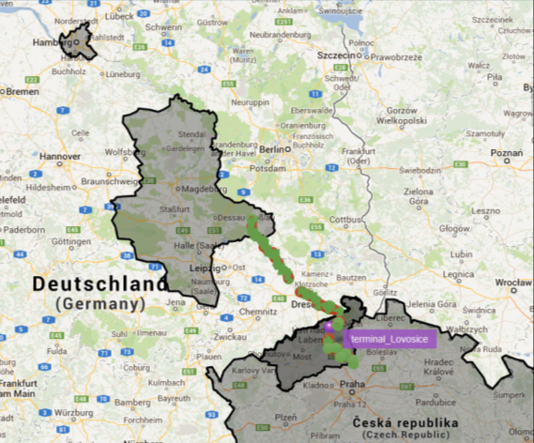
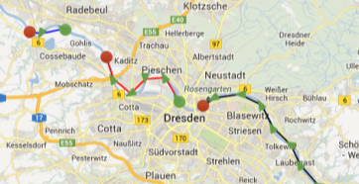
Pilot Project Implementation
Page 27
Trace 2: Mělník (CZE) – Hamburg (DE)
The problem with „smooth shipping“ - necessity change sensitivity OBU unit to movement
Creating „geozones" and "points of interest„ - data about entry and/or leave
Notes:
Většina sledovacích programů dokáže nastavit geozóny nebo body zájmu a umožňuje tedy geofencing. Přesnost takového sledování je závislá na četnosti hlášení – v případě 8´ to je v závislosti na rychlosti přepravy i dost velké území, a tedy ne příliš vysoká přesnost. Kratší interval zase výrazně snižuje životnost baterií (budeme ověřovat v některém dalším kroku).
V případě lodní dpopravy se ukázal i další technický problém, a to nutnost nastavit vyšší citlivost na změnu rychlosti dopravy (loď má výrazně nižší zrychlení, které jednotka nemusí poznat a tedy zůstane ve „spícím“ stavu, čímž vzikají mezery v zaznamenané trase. Přenastavení citlivosti jednotky bylo provedeno dálkovým přístupem a v současnosti již tyto výpadky ve sledování trasy nejsou.

Slide 28
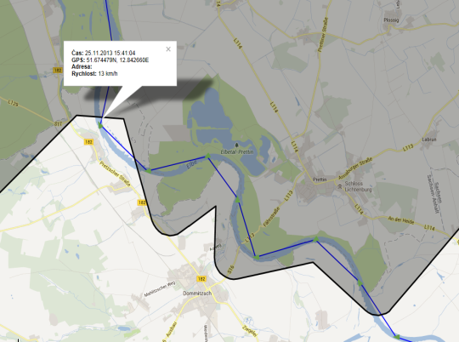
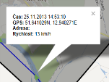
Pilot Project Implementation
Page 28
Trace 2 – Positrex/Tracing
Tracing: Saxony-Anhalt
Type of Tracing: Geozones
Vehicle: Tracker - CHEM
Time: 25.11.2013 14:53
Location: N51.641029
E12.940271
Type of alarm: Entry to geozone
Geozone: Saxony-Anhalt
Time: 25.11.2013 15:41
Location: N51.674479
E12.842660
Type of alarm: Leave the geozone
Geozone: Saxony-Anhalt
L
Notes:
Možnosti geofencingu ukazuje tento obrázek a kopie informačních mailů, které jednotka automaticky odesílá do systému a určeným osobám (nastavit lze jak on line informace, tak i souhrnné informace za časový úsek – den, týden)

Slide 29
Pilot Project Implementation
Page 29
Geofencing
The option for statistical evaluation what kind of goods and how many goods enters, leaves or is located within the zone, the ability to monitor traffic speeds, the ability to capture critical states - on line and summarily per day, week, year.
The ability to specify the zone where the entry of goods is prohibited and allow the police to receive online information about violation of such a zone.
The possibility after shock sensor deployment to inform operatively members of rescue system about disaster or accumulation of hazards in other legally protected places (Protected Landscape Areas, National Parks, reservation of any other kind, ...) which can be marked as geozones.

Slide 30
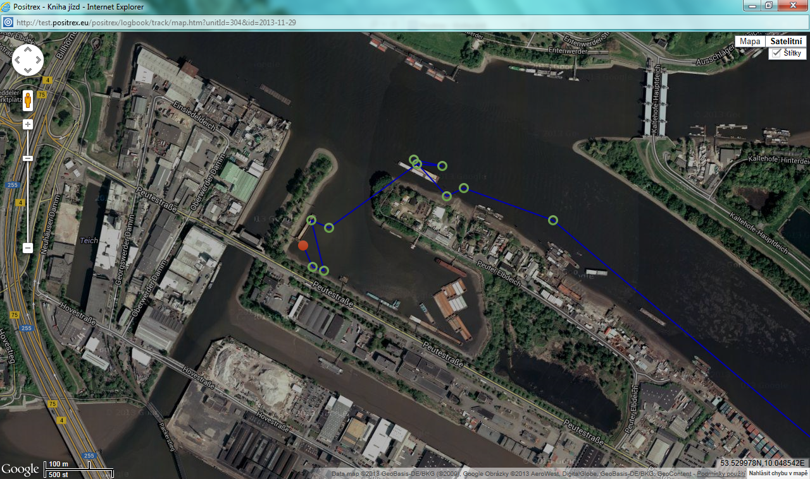
Pilot Project Implementation
Page 30
Hamburg Hafen, 29th November

Slide 31
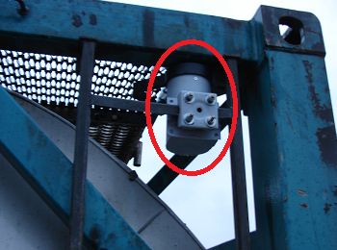
Pilot Project Implementation
Page 31
ZCHFP SR + University of Žilina
OBU unit: NCL 10 LŽV by the company NAM system, PLC
Container: The same container as CZE (safe substance, Lauterbach Speditions – GmbH)
Monitoring: ONI system

Slide 32
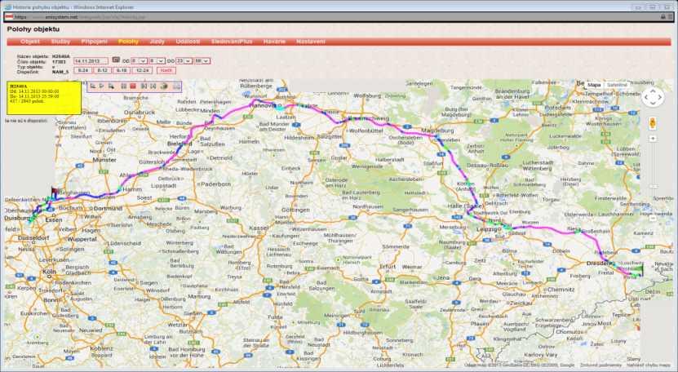
Pilot Project Implementation
Page 32
ZCHFP SR + University of Žilina

Slide 33
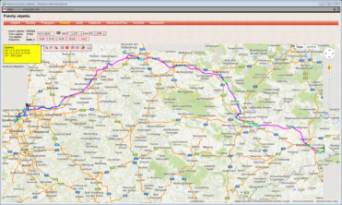
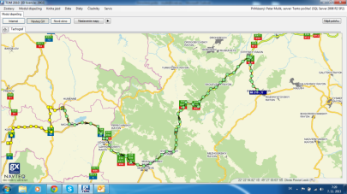
Pilot Project Implementation
Page 33
Conclusions
DEKRA
POSITREX
ZCHFP SR
LC SLOVAKTRANS

Slide 34
Thank you
Association of Chemical Industry CZ
Dělnická 12
170 00 Praha 7
Phone: +420 739 063 080
Email: Ladislav.Spacek@schp.cz
DEKRA Automobil, PLC
Türkova 1001
149 00 Praha 4
Phone: +420 602 619 427
Email: jiri.dosek@dekra-automobil.cz
Regional Office of Ústí Region
Velká Hradební 3118/48
400 02 Ústí nad Labem
Phone: +420 737 203 642
Email: sixta.j@kr-ustecky.cz
Association of Chemical and Pharmaceutical Industry SR
Hattalova 12
831 03 Bratislava 3
Phone: +421 248 209 001
Email: Jaroslav.Cermak@duslo.sk

